Slide 1
Logica 22-23
Lezioni 9-12

Slide 2
Lezioni 9-19
16/3/23

Slide 3
Qualcuno ha registrato la lezione di venerdì scorso?

Slide 4
ANNUNCIO
Presentazione del volume
ZENONE DI ELEA, FRAMMENTI E TESTIMONIANZE
PRIMA EDIZIONE INTEGRALE A CURA DI LUCIA PALPACELLI, MORCELLIANA SCHOLÈ, BRESCIA 2022
INTRODUCE
Arianna FERMANI: Presidente CU Filosofia
DIALOGANO CON LA CURATRICE
Maurizio MIGLIORI, Storia della Filosofia Antica - UniMc
Francesco ORILIA, Filosofia del Linguaggio - UniMc
MERCOLEDÌ 8 MARZO 2023, ORE 16
Aula A ex Monastero di Santa Chiara | Via Garibaldi 20 | MACERATA 0,25 cfu per gli studenti dei Corsi di Laurea in Filosofia e in Scienze Filosofiche

Slide 5
Metalinguaggio vs. linguaggio oggetto
linguaggio oggetto: ∼, &, ∨ , →, ↔, P, Q, ecc.
Metalinguaggio: |– , φ, ψ , ecc.

Slide 6
Esempi
Formule che sono fbf:
(B ∨ (∼V & R))
((∼R ∨ A) → B)
∼ ∼ ∼ ∼ ∼ ∼((∼R ∨ A) → B)
(((P&Q) & R) & P1)
Formule che NON sono fbf:
→ B))
∨ (∼V &
∼R ∨ A (A RIGORE NON LO E')

Slide 7
Complessità di una fbf
E' il numero di occorrenze di operatori nella fbf
Esempi. Mettiamo queste fbf in ordine di crescente complessità:
(P & Q) v (Q & P)
((∼R ∨ A) → B)
P
∼ ∼P

Slide 8
P
∼ ∼P
((∼R ∨ A) → B)
(P & Q) v (Q & P)

Slide 9
Sotto-fbf
Le fbf possono contenere altre fbf al loro interno.
Per es. ((∼R ∨ A) → B) contiene
A, B, R
∼R
(∼R ∨ A)
come caso limite diciamo che contiene anche se stessa:
((∼R ∨ A) → B)

Slide 10
Impariamo a scrivere in ordine di complessità tutte le sotto-fbf di una certa fbf:
Es.:
(P & Q) v (Q & ∼P)

Slide 11
P
Q
(P & Q)
∼P
(Q & ∼P)
(P & Q) v (Q & ∼P)
NB: a parità di complessità possiamo privilegiare l'ordine da sinistra a destra

Slide 12
Ambito
Una particolare occorrenza di un operatore in una fbf, insieme a quella parte della fbf a cui l’occorrenza dell’operatore si applica, è chiamata ambito di quell’occorrenza dell’operatore. In altre parole, l’ambito di un’occorrenza di un operatore in una fbf è la più piccola sfbf che contiene quell’occorrenza.

Slide 13
Esempio
Nella formula
‘(∼P & (Q → ∼ R))’
(1) l’ambito della prima occorrenza di ‘∼’
è ‘∼ P’,
(2) l'ambito della seconda occorrenza di ‘∼’
è ‘∼ R’,
(3) l’ambito di ‘→’
è ‘(Q → ∼ R)’
(4) l’ambito di ‘&’
è l’intera formula.

Slide 14
Operatore principale
Ogni fbf composta ha uno e un solo operatore il cui ambito è l’intera fbf.
Questo è chiamato operatore principale della fbf.
Una fbf il cui operatore principale sia ‘&’ (indipendentemente da quanti altri operatori contenga) è chiamata congiunzione;
una fbf il cui operatore principale sia ‘∼’ è una negazione, e così via.

Slide 15
Semantica della logica proposizionale
L'idea base è che le costanti logiche esprimono "funzioni di verità"
Valori di verità: V, F
Assegneremo un significato preciso alle costanti logiche associando a ciascuna una tabella detta "tavola di verità"

Slide 16
Metodo delle tavole di verità
Passeremo poi ad un metodo "vero-funzionale" che ci permette di distinguere in modo meccanico tra:
(1) fbf tautologiche (verità logiche), vero-funzionalmente contingenti e contraddittorie (o vero-funzionalmente inconsistenti)
(2) forme argomentative (argomentazioni) valide e non valide (vero-funzionalmente)

Slide 17
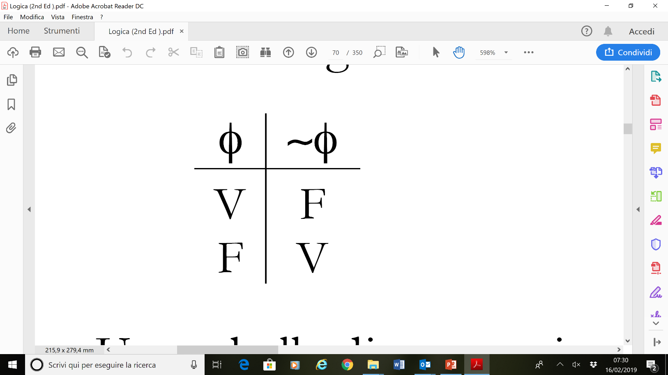
Negazione
Vedi tavola a p. 69 (p. 63) (qui come nel seguito il riferimento è al nostro libro di testo)

Slide 18
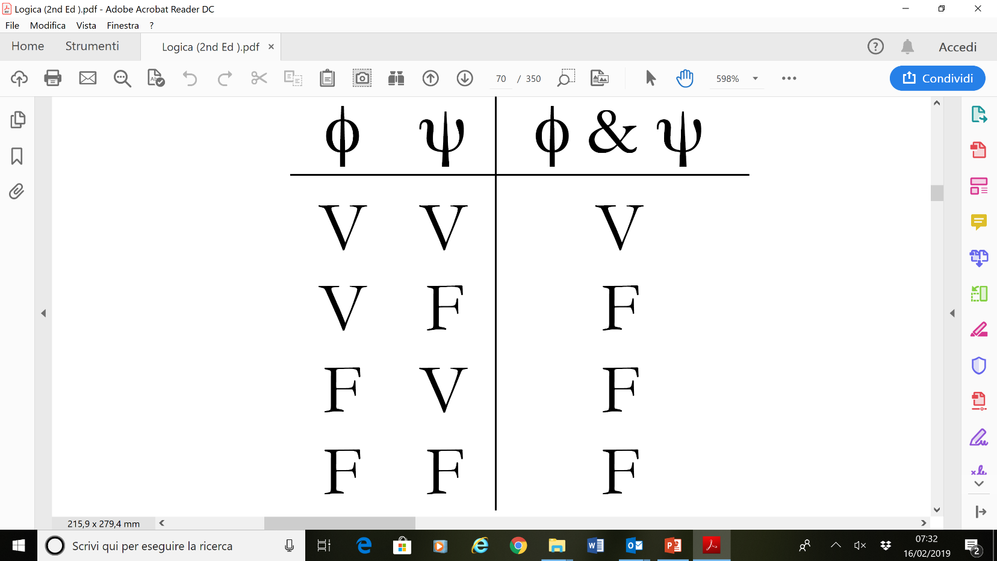
Congiunzione
Vedi tavola a p. 69 (p. 63)

Slide 19
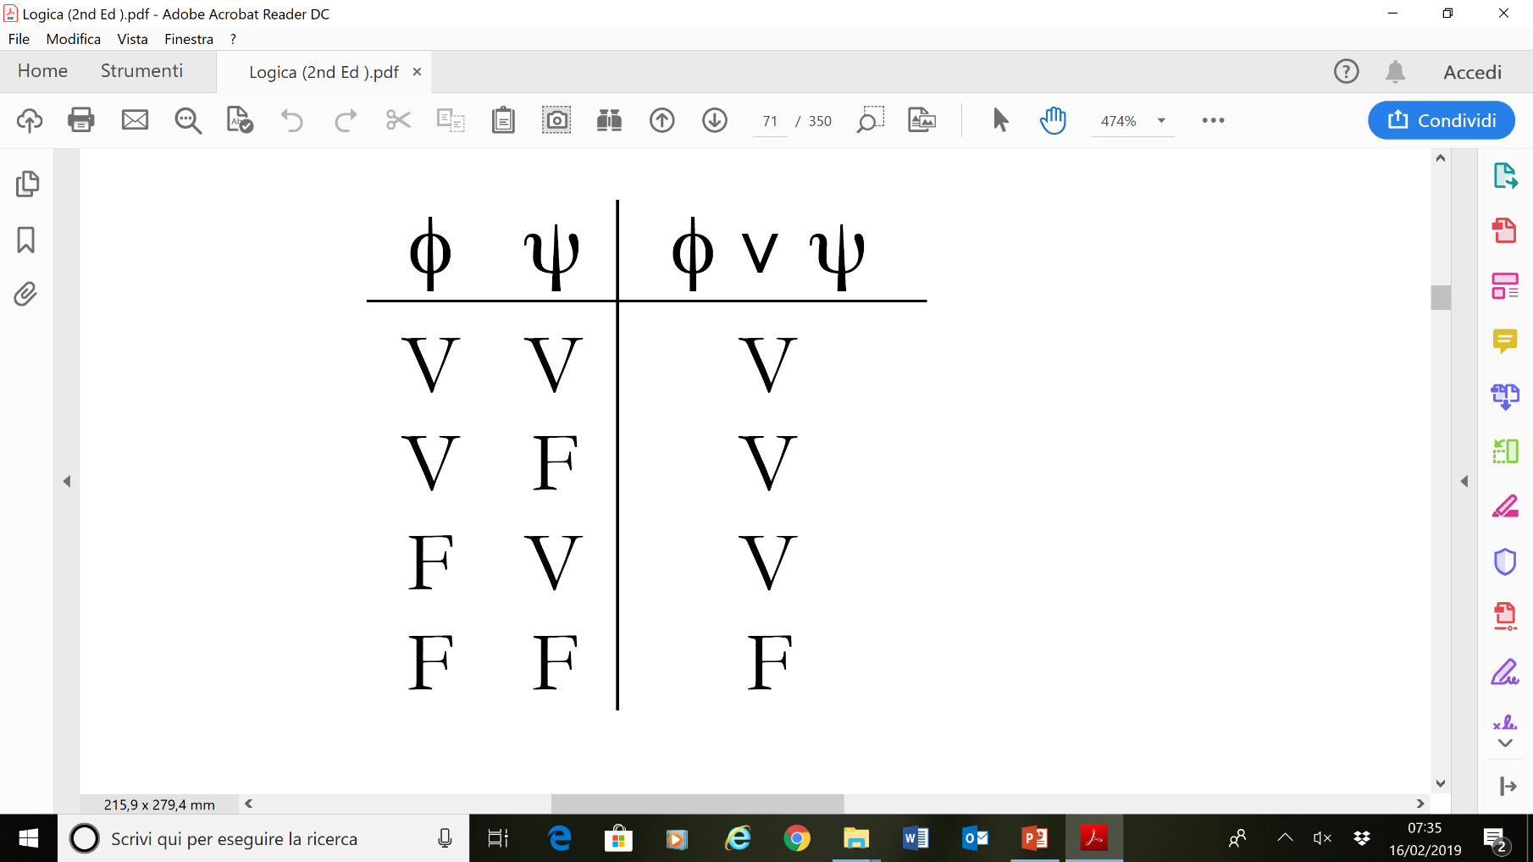
disgiunzione (inclusiva)
Vedi tavola a p. 70 (p. 64)

Slide 20
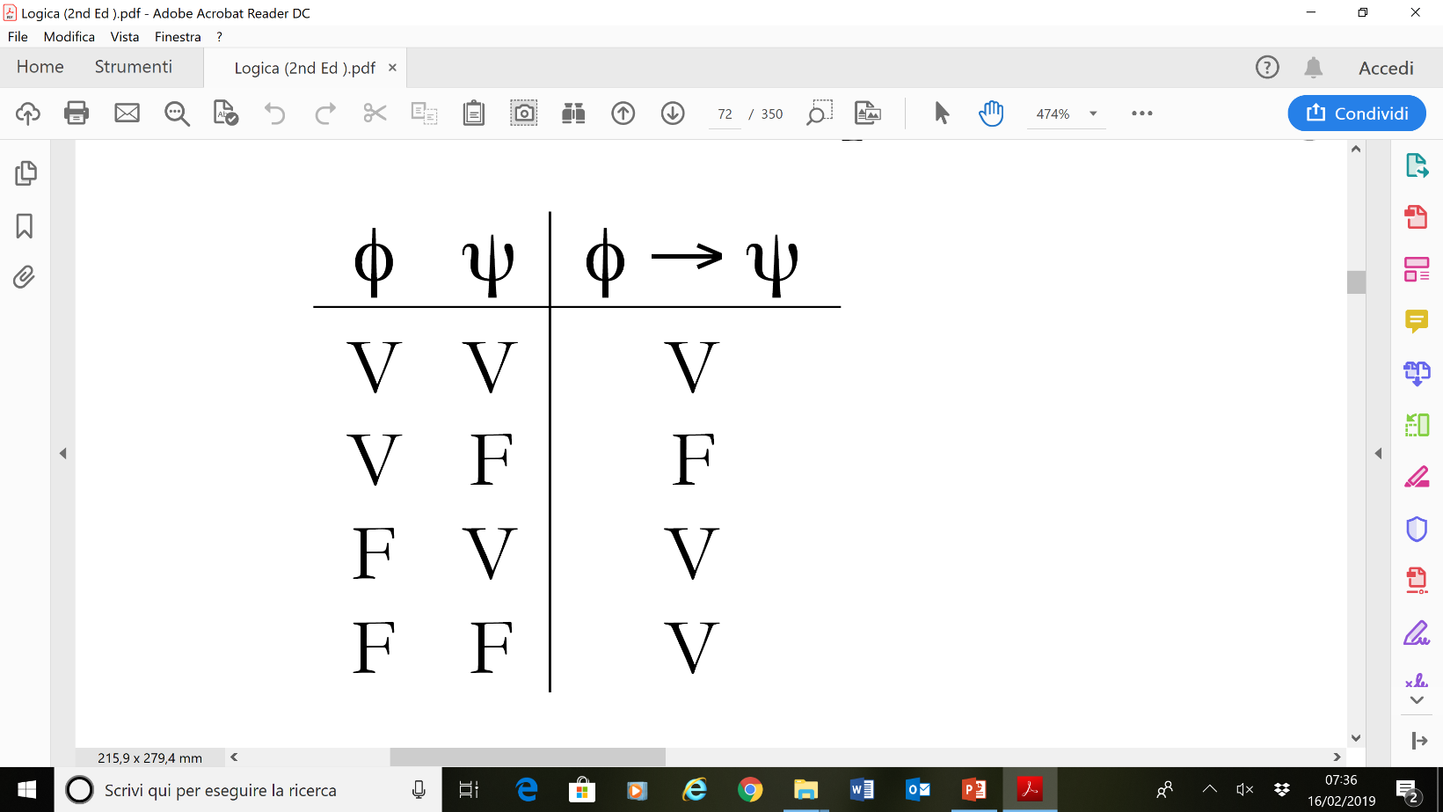
condizionale materiale
Vedi tavola a p. 71 (p. 65)

Slide 21
Chiarimento sul condizionale materiale (i)
L'interpretazione di "se ... allora" che vogliamo cogliere è quella secondo la quale dire "se P allora Q" è equivalente a "non P oppure Q"
Esempio: "se vengo porto una torta" = "o non vengo oppure porto una torta"

Slide 22
Chiarimento sul condizionale materiale (ii)
La tavola di verità per il condizionale materiale garantisce quindi che questa equivalenza sia una tautologia:
(P→Q) ↔ (∼P v Q)
Intuitivamente, il condizionale garantisce che non si passi mai dal vero al falso:
(P→Q) è falso solo nel caso in cui P è vero e Q è falso

Slide 23
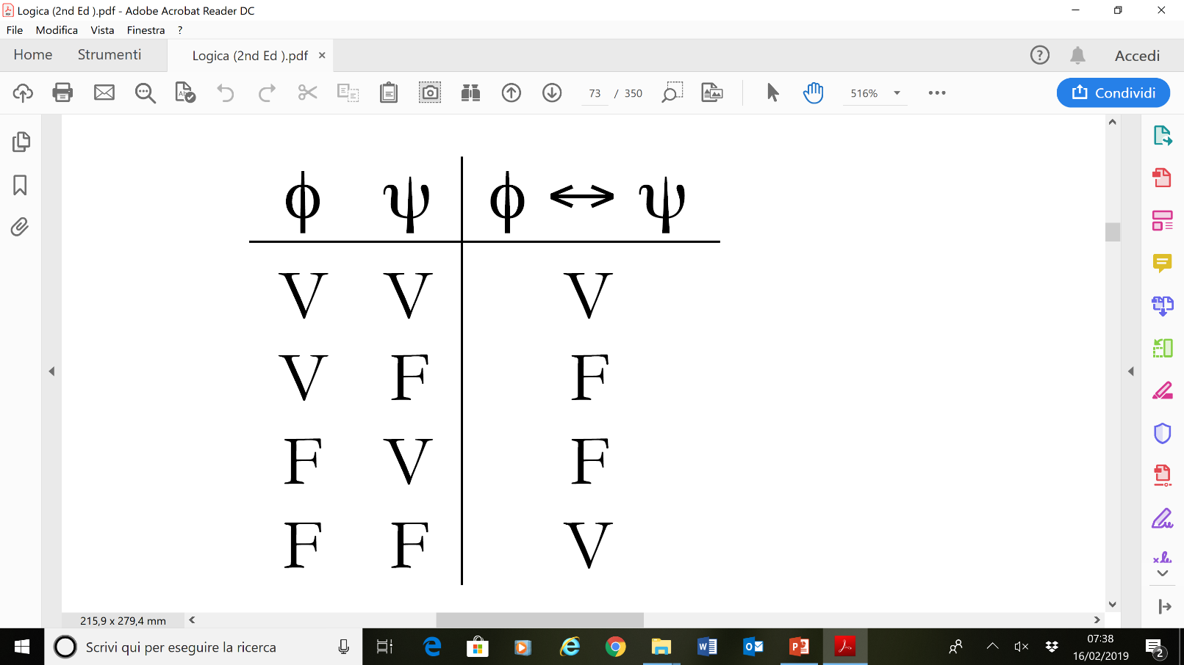
Bicondizionale materiale
v. tavola p. 72 (p. 66)

Slide 24
Metodo per costruire la tavola di verità di una fbf (i)
Una fbf φ contiene una o più lettere enunciative
A seconda che queste lettere corrispondano a proposizioni V o F, cambia il valore di verità di φ
Bisogna considerare tutti i casi possibili, assumendo che ciascuna lettera enunciativa può corrispondere a V oppure a F
Per poi stabilire in ciascun caso il valore di verità di tutte le sotto-fbf, in ordine di complessità fino all'intera fbf φ

Slide 25
Numero dei casi possibili
Se n è il numero delle lettere enunciative in una certa fbf, allora i casi possibili sono
2^{n}
Perché 2 sono i valori di verità: V, F
E' importante essere sicuri di considerare tutti i casi possibili.
Consideriamo 3 situazioni tipiche: n = 1, 2, 3

Slide 26
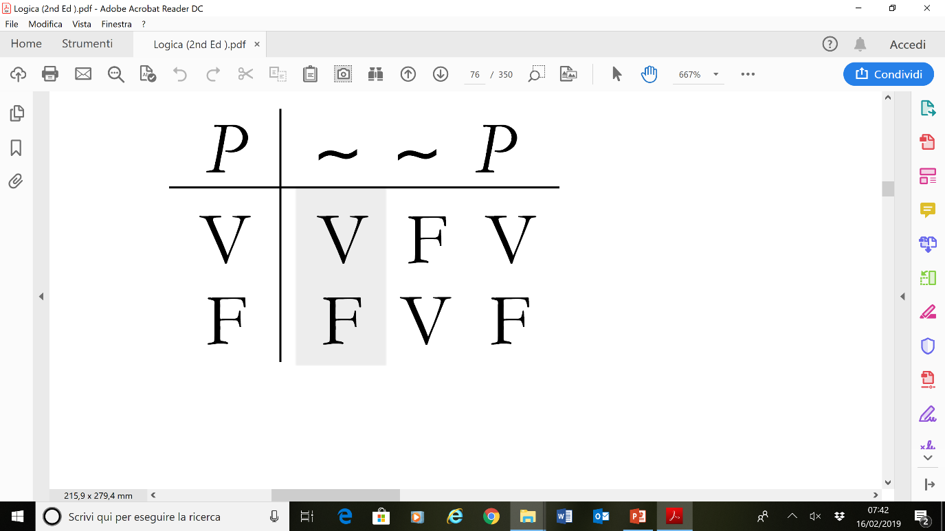
n = 1
formule con una sola lettera enunciativa
numero dei casi possibili = 2¹ = 2
Guardare tavola p. 76, (es. 3.14, p. 75)

Slide 27
Lezioni 11-12
17/2/23

Slide 28
Ho inserito nel sito il compito 1
Da consegnare entro venerdì prossimo

Slide 29
Il metodo delle tavole di verità
Nelle prossime slide ...
Ricordiamo che bisogna determinare il numero di casi da prendere in considerazione con la formula 2^{n}, dove n è il numero di lettere enunciative presenti nella fbf da valutare
Useremo l'esempio (M v P) & ~ (M & P), con 4 casi da considerare (2²=4)
(v. Varzi p. 75 (p. 69) per una spiegazione equivalente ma non identica)

Slide 30
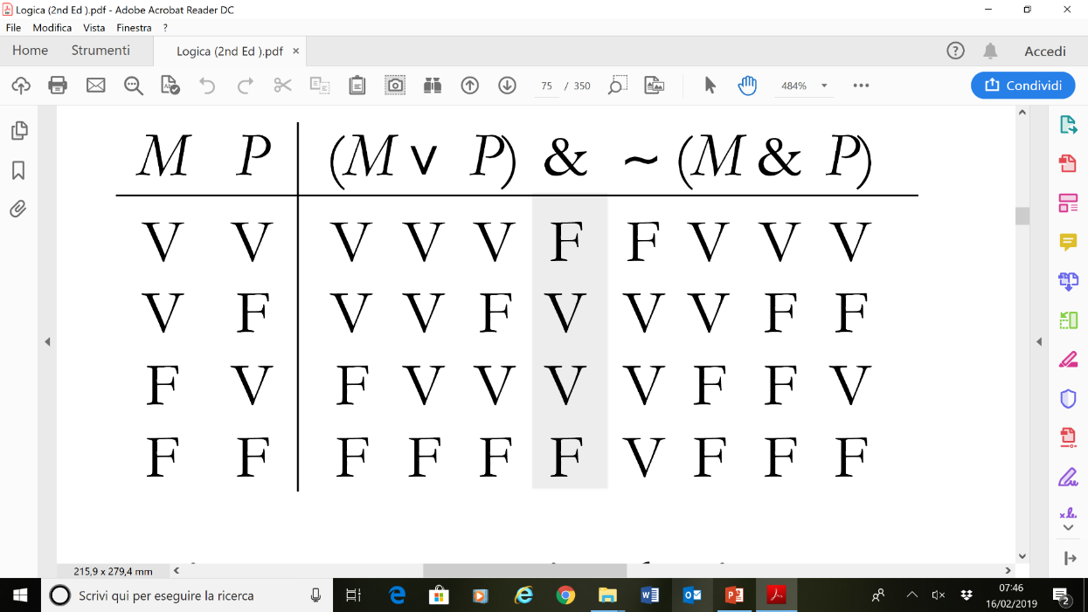
Il metodo (i)
Per costruire la tavola di verità, si scrive la formula nella parte in alto a destra della tavola e si elencano sulla sinistra, in ordine alfabetico, le lettere enunciative che essa contiene.

Slide 31
Il metodo (ii)
Se il numero delle letter enunciative è n, si comincia scrivendo sotto la lettera all’estrema destra una colonna di 2^{n} valori di verità, cominciando da una V e alternando le V e le F.
A questo punto, sotto la successiva lettera a sinistra (se ve ne sono) si scrive un’altra colonna di 2^{n} valori di verità, di nuovo cominciando con V, ma alternando V e F ogni due righe. Si ripete questa procedura muovendosi verso sinistra e duplicando ogni volta l’intervallo di alternanza, fino a ottenere una colonna con i V ed F sotto ciascuna lettera enunciativa.

Slide 32
Il metodo (iii)
Usando le tavole di verità degli operatori logici, si calcolano i valori della formula determinando in primo luogo i valori delle sue sfbf più piccole e proseguendo in modo da ottenere quelli delle sfbf di volta in volta più grandi.
La colonna di ciascuna sfbf va sempre scritta sotto il suo operatore principale.

Slide 33
Alla fine si evidenzia la colonna sotto l’operatore principale dell’intera fbf e si guarda il risultato

Slide 34
Il metodo (iv)
Se nella colonna sotto l’operatore principale troviamo sempre V, abbiamo una tautologia
Se nella colonna sotto l’operatore principale troviamo qualche volta V e qualche volta F, abbiamo una fbf contingente
Se nella colonna sotto l’operatore principale troviamo sempre F, abbiamo una contraddizione

Slide 35
n = 3
formule con 3 lettere enunciative
numero dei casi possibili = 2³ = 8
Guardare tavola parziale p. 69, che considera solo l'assegnazione alle lettere enunciative di tutti i possibili valori di verità (prossima slide)

Slide 36
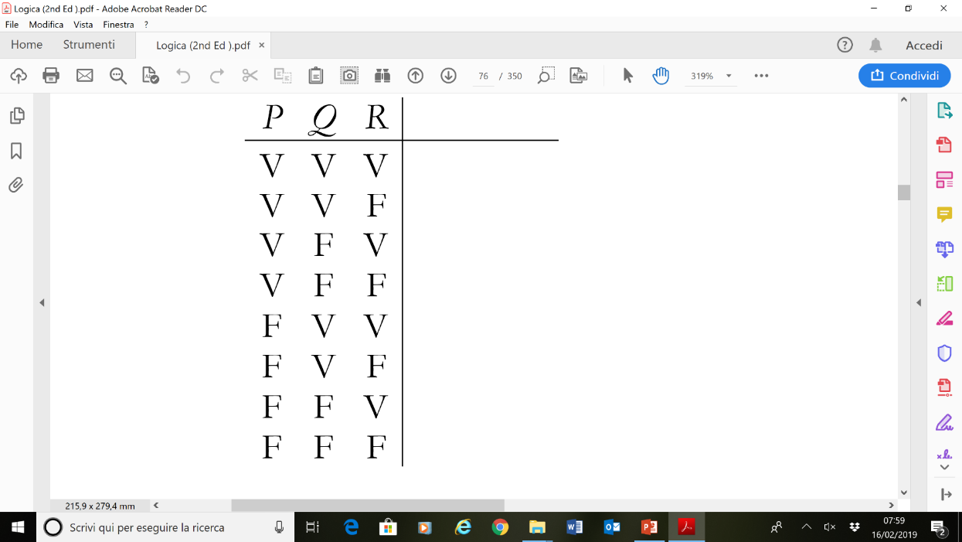
tavola parziale p. 75 (p. 69)
Se il numero delle letter enunciative è n, si comincia scrivendo sotto la lettera all’estrema destra una colonna di 2^{n} valori di verità, cominciando da una V e alternando le V e le F.
A questo punto, sotto la successiva lettera a sinistra (se ve ne sono) si scrive un’altra colonna di 2^{n} valori di verità, di nuovo cominciando con V, ma alternando V e F ogni due righe. Si ripete questa procedura muovendosi verso sinistra e duplicando ogni volta l’intervallo di alternanza, fino a ottenere una colonna con i V ed F sotto ciascuna lettera enunciativa.

Slide 37
Esempio con n = 1: il principio del terzo escluso
P (P ∨ ∼ P)
-----------------------
V V V F V
F F V V F
Scriviamo i valori seguendo l'ordine di complessità delle sfbf e poi guardiamo il risultato sotto l'operatore principale: tautologia, principio del terzo escluso

Slide 38
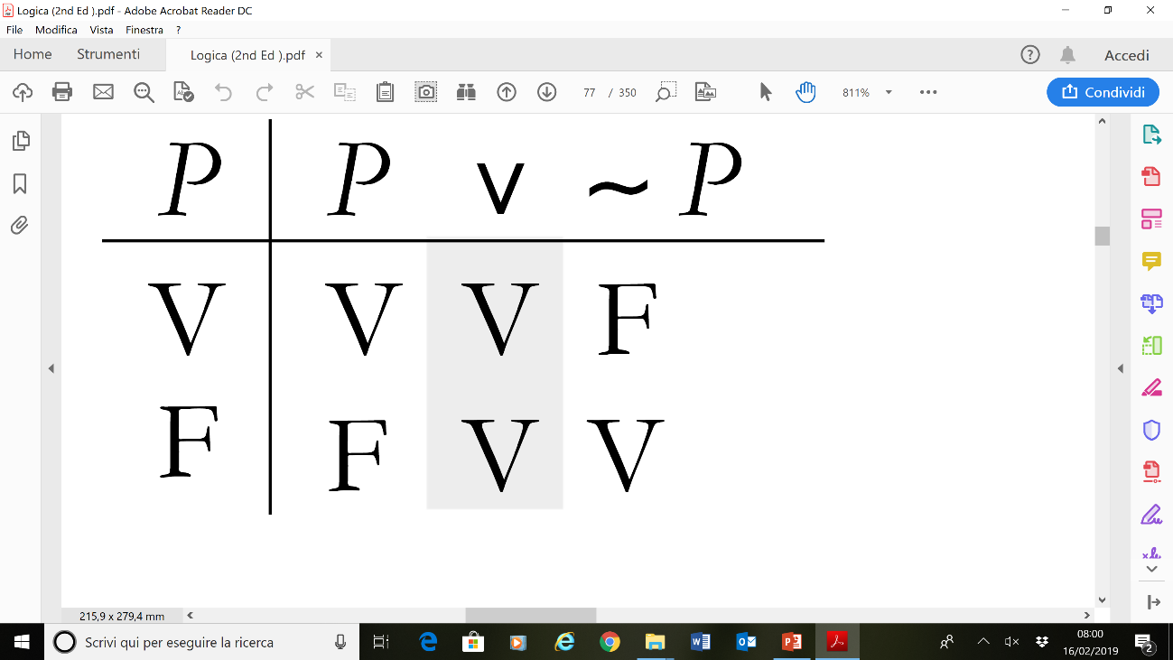
Abbreviazione
Possiamo abbreviare il lavoro scrivendo direttamente i valori di verità invertiti sotto il simbolo di negazione delle lettere enunciative negate.
Vedi p. 70, 3.14 (principio del terzo escluso)

Slide 39
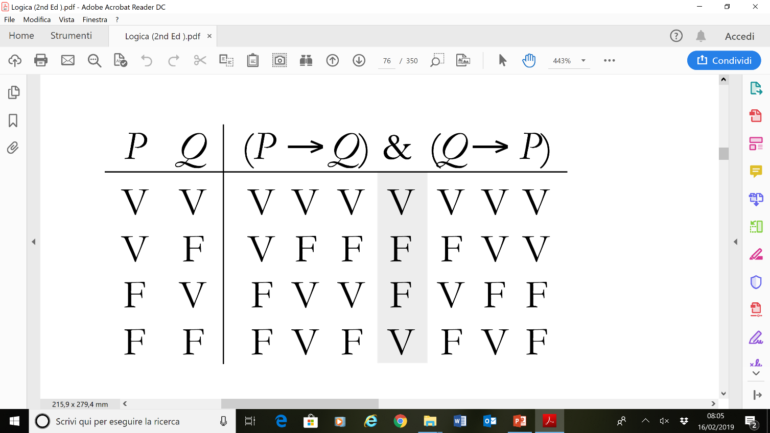
esempio con n = 2
v. inizio p. 69
Scriviamo i valori seguendo l'ordine di complessità delle sfbf e poi guardiamo il risultato sotto l'operatore principale.

Slide 40
esempio con n = 3
v. p. 72, 3.16 (prossima slide)
Scriviamo i valori seguendo l'ordine di complessità delle sfbf e poi guardiamo il risultato sotto l'operatore principale.

Slide 41
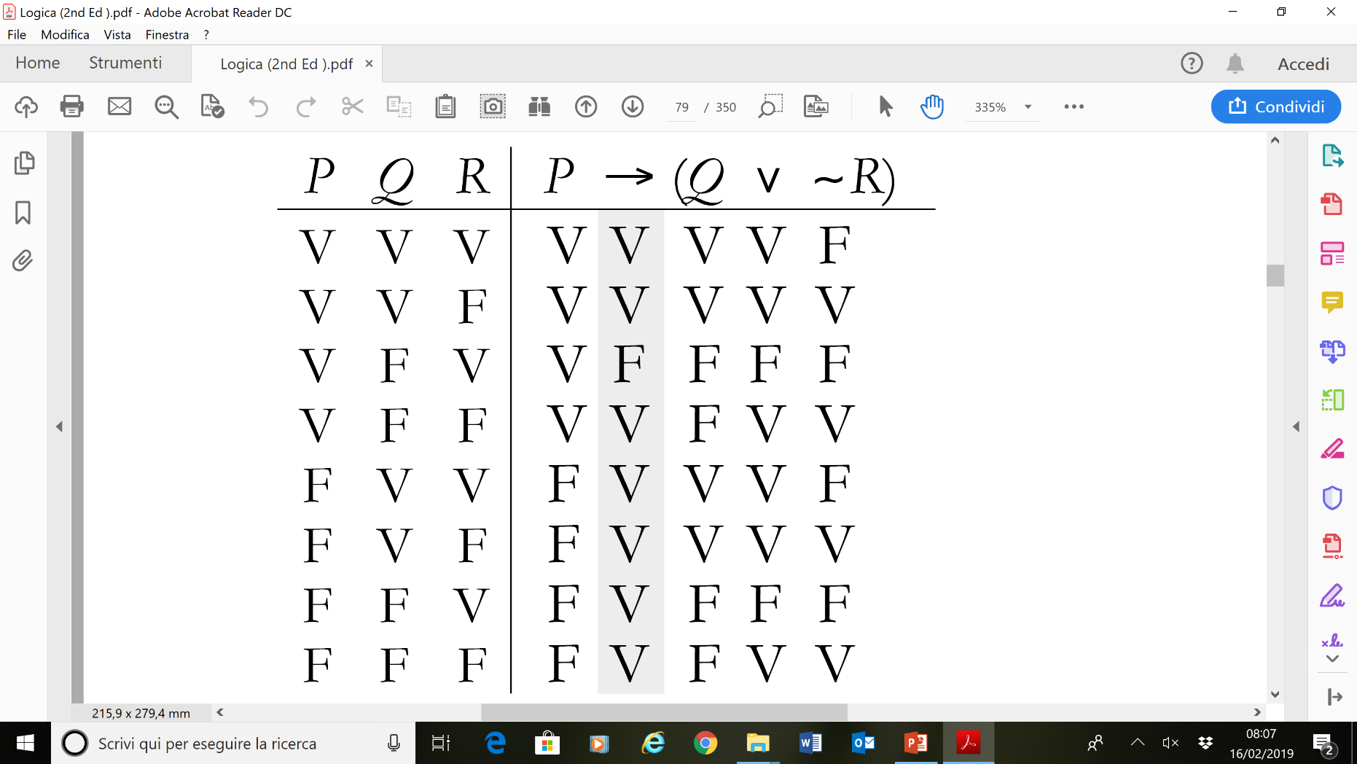
esempio p. 78, 3.18

Slide 42
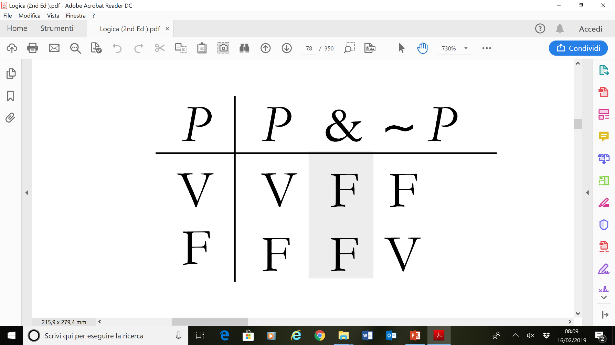
Esempio di contraddizione
p. 77, 3.17: tavola di verità per P & ∼P

Slide 43
Principio di non contraddizione
∼(P & ∼P)
Costruendo la tavola di verità, vediamo che è una tautologia

Slide 44
Tavole di verità e forme argomentative
Si costruisce una tabella con le premesse e la conclusione in sequenza.
Si controllano solo le righe in cui tutte le premesse sono vere.
Se in quei casi la conclusione è vera, allora l'argomentazione è VALIDA
Altrimenti, è INVALIDA

Slide 45
Esempio 1
guardare esempio p. 79 (prossima slide):
O la principessa o la regina presenzierà alla cerimonia.
La principessa non presenzierà.
∴ Presenzierà la regina.
la forma è VALIDA

Slide 46
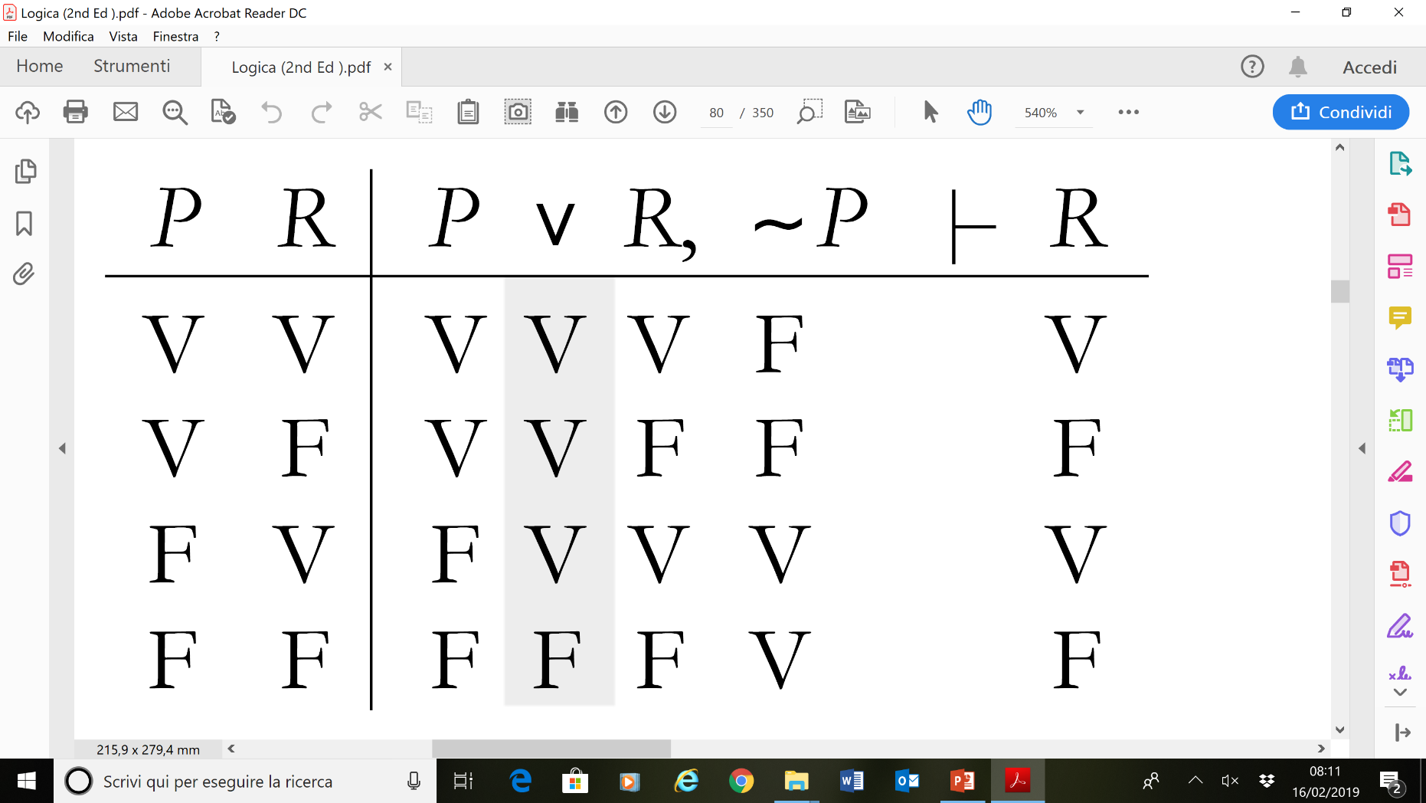
esempio p. 79

Slide 47
Esempio 2
3.21, p. 80: forma INVALIDA (v. prossima slide)
Se Piove, allora qui fa freddo
Qui fa freddo
Quindi, Piove

Slide 48
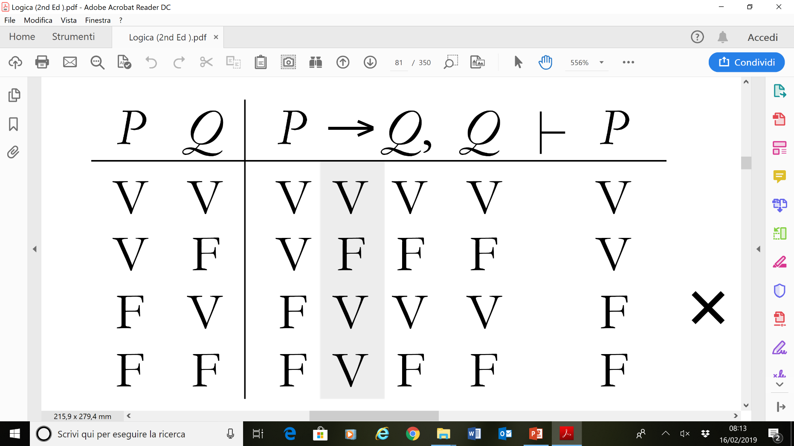
esempio 3.21, p. 80

Slide 49
Esempio 3
3.18, p. 74: forma VALIDA
v. prossima slide

Slide 50
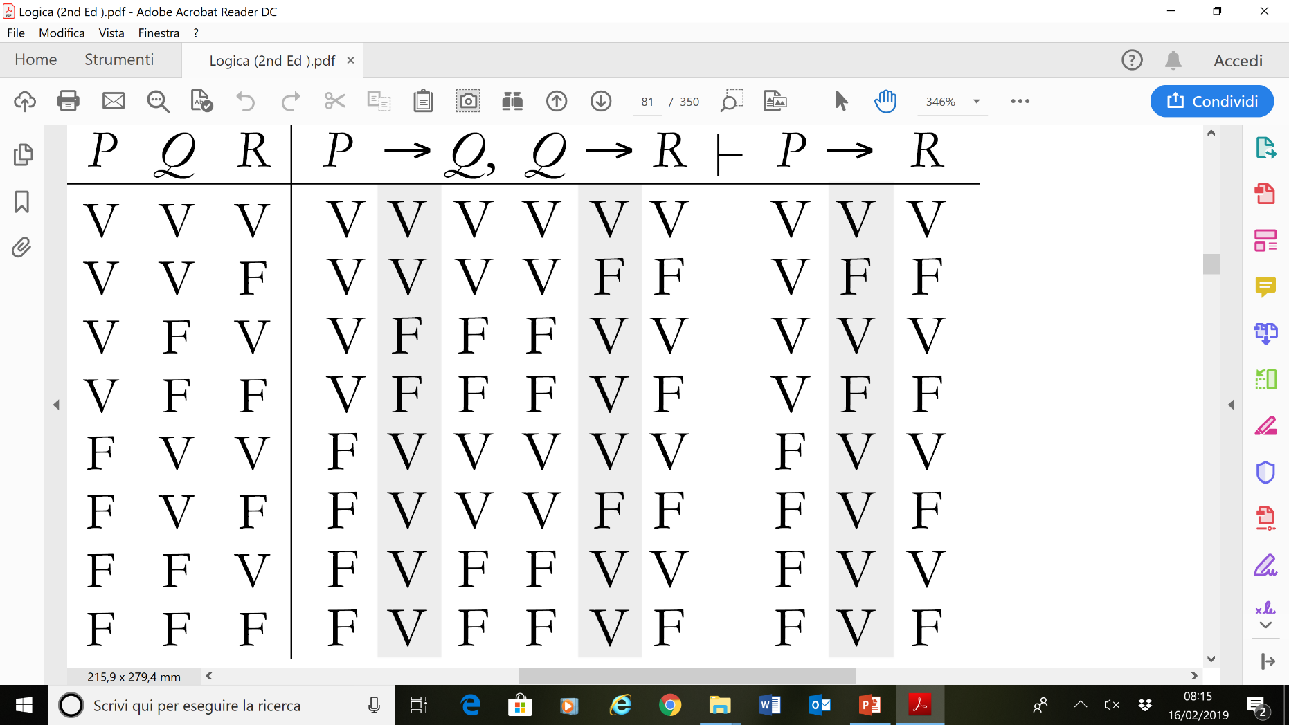
esempio 3.20, p. 80

Slide 51
il significato del condizionale materiale
(P→Q) ↔ (∼P v Q)
Costruire la tavola di verità e verificare che è una tautologia

Slide 52
la disgiunzione esclusiva (i)
aut aut: o smetti di tradirmi o divorziamo
Vero se una condizione è vera e l'altra falsa o viceversa; Falso in tutti gli altri casi
Possiamo esprimere l'idea con VEL, negazione, congiunzione
smetti di tradirmi VEL divorziamo, ma non entrambe le cose
(S v D) & ∼(S & D)

Slide 53
la disgiunzione esclusiva (ii)
Quindi un simbolo primitivo per la disgiunzione esclusiva è ridondante
Nulla ci vieta di introdurlo: ∨^{e}
Con la seguente tavola di verità: v. Varzi p. 70 (prossima slide)

Slide 54
P Q | P ve Q
V v F
V f v
F V v
F f F

Slide 55
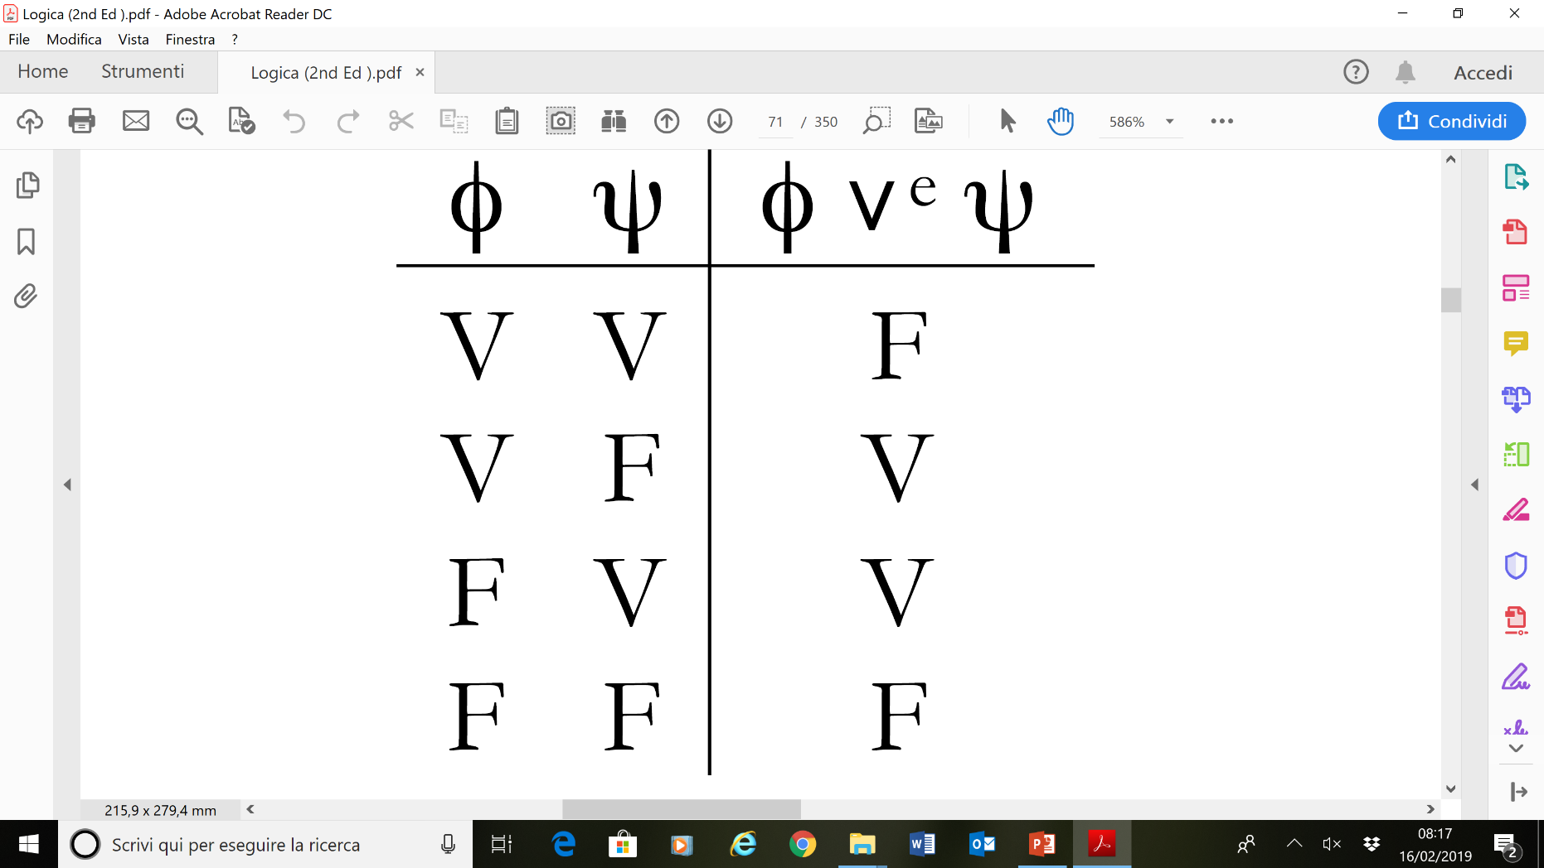
tavola per la disgiunzione esclusiva

Slide 56
la disgiunzione esclusiva (iii)
Dimostrazione della ridondanza della disgiunzione esclusiva. Costruiamo la tavola di verità per
(S ∨^{e} D) ↔ ( (S v D) & ∼(S & D))
Si tratta di una tautologia

Slide 57
Ridondanza del bicondizionale
Costruiamo la tavola di verità per
(P ↔ Q) ↔ ((P → Q) & (Q → P))
Si tratta di una tautologia

Slide 58
Altre ridondanze
Data la negazione, due tra condizionale materiale, congiunzione e disgiunzione sono ridondanti. Per vederlo, costruire queste tavole di verità:

Slide 59
Scelta 1: congiunzione + negazione
(P v Q) ↔ ∼(∼ P & ∼ Q)
(P → Q) ↔ ∼(P & ∼ Q)

Slide 60
Scelta 2: disgiunzione più negazione
(P&Q) ↔ ∼(∼ P v ∼ Q)
(P → Q) ↔ (∼ P v Q)

Slide 61
Scelta 3: condizionale più negazione
(P & Q) ↔ ∼ (P → ∼ Q)
(P v Q) ↔ (∼ P → Q)

